Slide 1
ПРІОРИТЕТИ РОЗВИТКУ ЕНЕРГОКОМПЛЕКСІВ МІСТ УКРАЇНИ У ВОЄННИЙ ПЕРІОД
Інститут технічної теплофізики
НАН України

Slide 2
Офіційні документи з розвитку теплопостачання
Схема теплопостачання населеного пункту - документ, що містить технічне та економічне обґрунтування будівництва, реконструкції (розширення, технічного переоснащення) та модернізації об’єктів у сфері теплопостачання з урахуванням перспективи розвитку населеного пункту, а також заходи щодо забезпечення енергоефективного, якісного, безпечного, екологічного та надійного функціонування системи теплопостачання населеного пункту.
Схема теплопостачання підлягає:
- погодженню Центральним органом виконавчої влади, що реалізує державну політику у сфері житлово-комунального господарства (Міністерством розвитку громад, територій та інфраструктури України)
- затвердженню відповідним органом місцевого самоврядування (міською / обласною адміністрацією)

Slide 3
Регуляторні документи
Закон України «Про теплопостачання»:
Стаття 6. Державна політика у сфері теплопостачання базується на принципах:
оптимального поєднання систем централізованого та автономного теплопостачання відповідно до затверджених місцевими органами виконавчої влади схем теплопостачання з періодом перегляду п’ять років.
Стаття 7. Основними напрямами розвитку систем теплопостачання є:
планування теплопостачання, розроблення та реалізація схем теплопостачання міст та інших населених пунктів України, … на основі оптимального поєднання централізованих та автономних систем теплопостачання.
Стаття 26. Проектування, будівництво, реконструкція об’єктів у сфері теплопостачання здійснюються на основі схем теплопостачання, державних будівельних норм та нормативно-правових актів на проведення будівельних робіт.
Реконструкція (розширення, технічне переоснащення), нове будівництво та
модернізація теплогенеруючих об’єктів і теплових мереж здійснюються на основі оптимального поєднання централізованого та автономного теплопостачання

Slide 4
Методика розроблення схем теплопостачання
Методика розроблення схем теплопостачання населених пунктів України, затверджена наказом Міністерства розвитку громад та територій України від 02.10.2020 року N 235
Методика встановлює вимоги до розроблення схем теплопостачання населених пунктів з кількістю жителів більш як 20 тисяч, їх змісту, форми, порядку розроблення.
Схема теплопостачання є інструментом довгострокового планування теплопостачання населених пунктів, який сформовано за результатами комплексного розгляду та аналізу існуючих і очікуваних об’єктів у сфері теплопостачання та будівель.
Розроблення схеми теплопостачання забезпечує відповідний орган місцевого самоврядування (Замовник).
Схема теплопостачання населеного пункту розробляється на розрахунковий період 10 років. Періодичний перегляд схеми теплопостачання здійснюється щонайменше один раз на 5 років.
При розробленні схем теплопостачання визначаються зони застосування систем централізованого, автономного та індивідуального теплопостачання.
Порядок погодження Мінрегіоном схем теплопостачання населених пунктів з кількістю жителів більш як 20 тисяч осіб та регіональних програм модернізації систем теплопостачання, затверджений наказом Міністерства розвитку громад та територій України від 28.04.2020 року N 101
Інші документи міського планування у сфері теплопостачання, наприклад, Енергоплан, Стратегія розвитку енергетики, План відновлення енергетичної інфраструктури тощо, можуть бути лише додатковими матеріалами

Slide 5
Місцевий Енергетичний План
Вводиться новий документ стратегічного планування, що визначає довгострокові цілі сталого енергетичного розвитку певної території та об’єктів в межах такої території.
Не визначена взаємна ієрархія документів, хто саме, за які кошти розробляє, верифікує та затверджує цей документ.
Не визначена відповідальність за його відсутність та неспівпадіння вказаних в ньому з 2017 року значень зі статистичними даними.

Slide 6
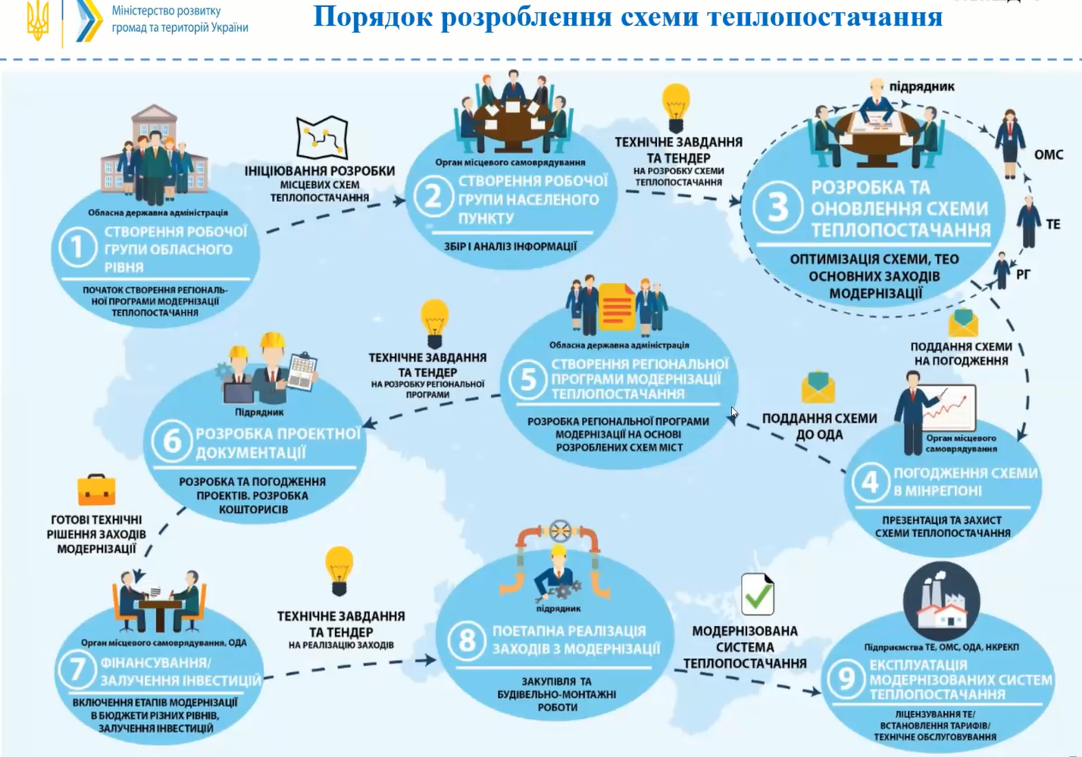

Slide 7
Пріоритети розвитку енергетичної інфраструктури
Економіка, через енергоефективність. У цьому випадку є ресурс для покриття витрат через економію енергоресурсів.
Екологія:
2.1. Кліматична нейтральність - може збігатися з задачею 1, тобто через енергоефективність можливо знизити викиди СО₂
2.2. Зниження викидів токсичних речовин (в т.ч. виконання НПСВ) потребує додаткових витрат, для яких не визначені джерела фінансування.
Безпека:
будівництво та утримання резервних потужностей – в т.ч. низькоефективних малих котелень
взаємне резервування (кільцювання) теплових джерел та мереж (будівництво / відновлення перемичок);
розосереджена генерація електричної та теплової енергії, пересувні котельні та когенерація на газі;
біометан та сонячні електростанції.

Slide 8
Пріоритетність задач схем теплопостачання
1. Відповідно до Методики розроблення схем теплопостачання:
Метою розроблення схеми теплопостачання населеного пункту є
планування найбільш економічно ефективного теплопостачання населеного пункту, що у порівнянні з базовим сценарієм зменшує обсяг використання енергетичних ресурсів, необхідних для виробництва, транспортування та постачання одиниці теплової енергії споживачам та дозволяє досягнути цільових (перспективних) показників стану теплопостачання населеного пункту.
Створення «Ефективної системи теплопостачання» відповідно до критеріїв Директиви 2012/27/ЄС "Про енергоефективність" та Закону України "Про енергетичну ефективність":
Ефективне централізоване теплопостачання - система централізованого теплопостачання, що використовує мінімум 50 % відновлюваної енергії, або 50 % скидної теплової енергії, або 75 % теплової енергії, виробленої у процесі когенерації, або 50 % сукупності такої енергії та теплоти.

Slide 9
2. Відповідно до вимог природоохоронного законодавства:
Директива 2010/75/ЄС Про промислові викиди
Директива 2003/87/ЄК Про створення системи торгівлі квотами на викиди парникових газів
Наказ Мінприроди від 22.10.2008 № 541 Про затвердження технологічних нормативів допустимих викидів забруднюючих речовин із теплосилових установок, номінальна теплова потужність яких перевищує 50 МВт (оновлений Редакція від 10.04.2018)
Наказ Мінприроди від 27.06.2006 № 309 Про затвердження нормативів граничнодопустимих викидів забруднюючих речовин із стаціонарних джерел
Директива ЄС 2015/2193 Про обмеження викидів у повітря певних забруднювачів від середніх спалювальних установок
Національний план скорочення викидів від великих спалювальних установок (НПСВ), схвалений розпорядженням Кабінету Міністрів України від 08.11.2017 року № 796-р
Встановлення жорстких нормативів граничнодопустимих викидів забруднюючих речовин (оксидів азоту NO_{x}, оксиду вуглецю СО, діоксиду сірки SО₂, речовин у вигляді суспендованих твердих частинок) від спалювальних установок.
Впровадження «вуглецевого податку» (механізму транскордонного вуглецевого коригування - CBAM) щодо викидів діоксиду вуглецю СО₂ на товари, що імпортуються до ЄС (з 1 жовтня 2023 року з перехідним періодом до 31 грудня 2025 року, протягом якого імпортери будуть зобов’язані лише подавати звітність).

Slide 10
Директива ЄС 2015/2193
Значення гранично допустимих викидів для нових середніх спалювальних установок, крім двигунів та газових турбін, мг/Нм³
Забрудник | Тверда біомаса | Інше тверде паливо | Газойль | Рідкі види палива, крім газойлю | Природний газ | Газоподібне паливо, крім природного газу
SO₂ | 200 (⁻¹⁹) | 400 | - | 350 (⁻²⁰) | - | 35 (⁻²¹) (⁻²²)
NO_{x} | 300 (⁻²³) | 300 (⁻²³) | 200 | 3 00 (⁻²⁴) | 100 | 200
Пил | 20 (⁻²⁵) | 20 (⁻²⁵) | - | 20 (⁻²⁶) | - | -
Значення гранично допустимих викидів для нових двигунів та газових турбін, мг/Нм³
Забрудник | Тип середньої спалювальної установки | Газойль | Рідкі види палива, крім газойлю | Природний газ | Газоподібне паливо, крім природного газу
SO₂ | Двигуни та газові турбіни |  | 120 (⁻²⁷) |  | 15 (⁻²⁸)
NO_{x} | Двигуни (⁻²⁹) (⁻³⁰) | 190 (⁻³¹) | 190 (⁻³¹) (⁻³²) | 95 (⁻³³) | 190
 | Г азові турбіни (⁻³⁴) | 75 | 75 (⁻³⁵) | 50 | 75
Пил | Двигуни та газові турбіни | - | 10 (⁻³⁶) (⁻³⁷) | - | -

Slide 11
3. Забезпечення безпеки та надійності теплопостачання в умовах воєнного стану
Розосереджена генерація електричної та теплової енергії
Використання автономних джерел, в т.ч. пересувних блочно-модульних котелень
Взаємне резервування (кільцювання) теплових джерел та мереж (будівництво / відновлення перемичок)
Залишення у використанні / резерві низькоефективних малих котелень

Slide 12
Балансуючі потужності
Пошкоджено/втрачено: 24 об’єкти генерації (ТЕС – 3,8 ГВт, ТЕЦ – 1 ГВт, ГЕС – 540 МВт, ГАЕС – 650 МВт), всього близько 6 ГВт.
На окупованій території: 51 % потужності ТЕЦ – 1,5 ГВт, 74 % потужності ТЕС – 7 ГВт.
Всього потрібно замістити регулюючих потужностей: 6 + 8,5 = 14,5 ГВт.
Нагальна потреба, з урахуванням окупованих територій та мобілізації резервів: на рівні близько 30 %, тобто 5 ГВт.
Когенераційні газопоршневі установки (ГПУ): найбільш поширені потужністю 0,3 – 3,5 МВт, можливе використання установок великої потужності 4 – 16 МВт, загалом потрібно встановити 800 – 1200 установок.
Можливості: встановлення ГПУ в котельнях та станціях теплопостачання
Великі міста (Київ, Харків, Одеса, Львів) – понад 100 потужних теплоджерел, при встановленні по 2 ГПУ на ТД, усереднено по 10 МВт – всього близько 2 ГВт.
Обласні центри – можливе встановлення по близько 20 ГПУ, усереднено по 5 МВт – всього близько 2 ГВт.
Загалом близько 4 ГВт.
Можливості майже достатні для забезпечення нагальної потреби.

Slide 13
Розподілена когенерація
Когенерація – це вироблення електричної енергії на тепловому споживанні.
Розподілена електрогенерація – це вироблення електроенергії для потреб регулювання енергосистеми з виробленням теплоти за принципом скиду у систему теплопостачання, як у великий акумулятор теплоти.
Таким чином, в технічному плані розподілена електрогенерація не є когенерацією
Заходи з впровадження розподіленої електрогенерації спрямовані перш за все на сприяння забезпеченню енергетичної безпеки України, економічні показники відходять на другий план.
Когенераційні газопоршневі установки (ГПУ): найбільш поширені потужністю 0,3 – 3,5 МВт, можливе використання установок великої потужності 4 – 16 МВт, загалом потрібно встановити 800 – 1200 установок.
Доцільно використовувати обладнання впродовж всього року – бажана наявність ГВП чи будь-яких інших користувачів влітку. Саме тому буде доцільно поновити гаряче водопостачання хоча б у невеликих обсягах для деяких, найближчих до джерел, користувачів, як систему утилізації теплоти та охолодження води для ГПУ.

Slide 14
Фінансування та наративи розвитку систем теплопостачання
Ціна природного газу – 270 $/тис. м³ під закачку. Зараз до 450 $/тис. м³, а біометану – 800 $/тис. м³
Ціна електроенергії з ОЕС (для бізнесу, з 1.07.2023) – 2,714 / 5,428 грн/кВт-год, а від «зелених» джерел – 6 - 8 грн/кВт-год
Вартість очищення від оксидів азоту NO_{x} – близько 200 $/кВт встановленої потужності
Заборгованість підприємств ТКЕ до НАК «Нафтогаз» – близько 90 млрд грн (вимагають сплатити!), а заборгованість держбюджету за різниці в тарифах відповідно Меморандуму – близько тієї ж суми (не платять!)
Не задовольняється навіть потреба коштів на невідкладні ремонтні роботи
Джерела фінансування навіть ремонтних робіт відсутні, про реконструкцію / модернізацію нема чого й мріяти.
Сподіваємося на виконання Державою своїх зобов’язань по виконанню Меморандуму про непідвищення цін на природний газ та опалення у воєнний період.

